Slide 1

الوحدة الثانية
التعامل مع المستندات

Slide 2



مراجعة الدرس السابق
لا يمكن ان ندرج صورة من الإنترنت
خطأ
صح

Slide 3
مراجعة الدرس السابق
عند إضافة صورة نذهب إلى تبويب ...... ثم من مجموعة رسومات توضيحية ثم صورة من هذا الجهاز
تنسيق
إدراج

Slide 4
الدرس الثالث
التنسيق المتقدم

Slide 5
ملاحظة:
استخدام الحاسب يحتاج مهارة علمية
وممارسة مستمرة وليس مجرد دراسة نظرية

Slide 6
سنتعلم في هذا الدرس
5
4
3
2
1
نصائح و إرشادات لتنسيق الفقرات
تنسيق الفقرات
كتابة الحروف الكبيرة في اللغة الإنجليزية
حذف النص المحدد
إظهار / إخفاء الأحرف غير القابلة للطباعة

Slide 7



1- حذف النص المحدد
تعلمت سابقا أنه يمكنك حذف كلمة أو جملة كاملة، بتحديد النص الذي تريده ثم حذفه باستخدام مفتاح Delete، أيضا يمكنك الحذف بالضغط على مفتاح Backspace –
أو مفتاح المسافة

Slide 8
استراتيجية (حل المشكلة) ربط بمادة اللغة الانجليزية
تعلمنا في مادة اللغة الانجليزية أن حروف اللغة الانجليزية نوعين كبيرة (كبيتال) و صغيرة (سمول)
تريد معلمة اللغة الانجليزية كتابة العبارة التالية :
I LOVE SAUDI ARABIA
ولكن تريد كتابتها بحروف صغيرة و كبيرة هل تعرفي الطريقة
هكذا : I Love Saudi Arabia

Slide 9

2- كتابة الحروف الكبيرة في اللغة الإنجليزية
تحتوي بعض الكلمات على حروف كبيرة. ويمكنك استخدام مفتاح Caps Lock لكتابة هذه الأحرف الكبيرة، حين يعتبر Caps Lock مفتاح تبديل على لوحة مفاتيح الحاسب عند الكتابة باللغة الإنجليزية، عند الضغط عليه يتم تشغيل مؤشر LED على المفتاح، ويتسبب في ظهور جميع الأحرف التي ستكتب بأحرف كبيرة. وللعودة للكتابة بالأحرف الصغيرة، اضغط على مفتاح Caps Lock
مرة أخرى وتحقق من إيقاف تشغيل مؤشر LED.

Slide 10

معلومة
إذا كنت تريد استخدام الأقواس، فاكتب النص الموجود خارج الأقواس ثم اترك مسافة واحدة، افتح قوشا واكتب النص بين القوسين ثم أغلق القوس، واترك مسافة واحدة.

Slide 11
3- تنسيق الفقرات
في برنامج مايكروسوفت وورد معظم خيارات التنسيق المتقدمة توجد في علامة التبويب الشريط الرئيسي ((Horne
تباعد الأسطر والفقرات قد ترغب في تغيير مقدار المسافة بين السطور في الفقرة،
أو بين الفقرات نفسها؛ وذلك للحصول على مساحة أكبر
أو أقل بين السطور

Slide 12

3- تنسيق الفقرات
المسافة البادئة بين الاسطر :

Slide 13
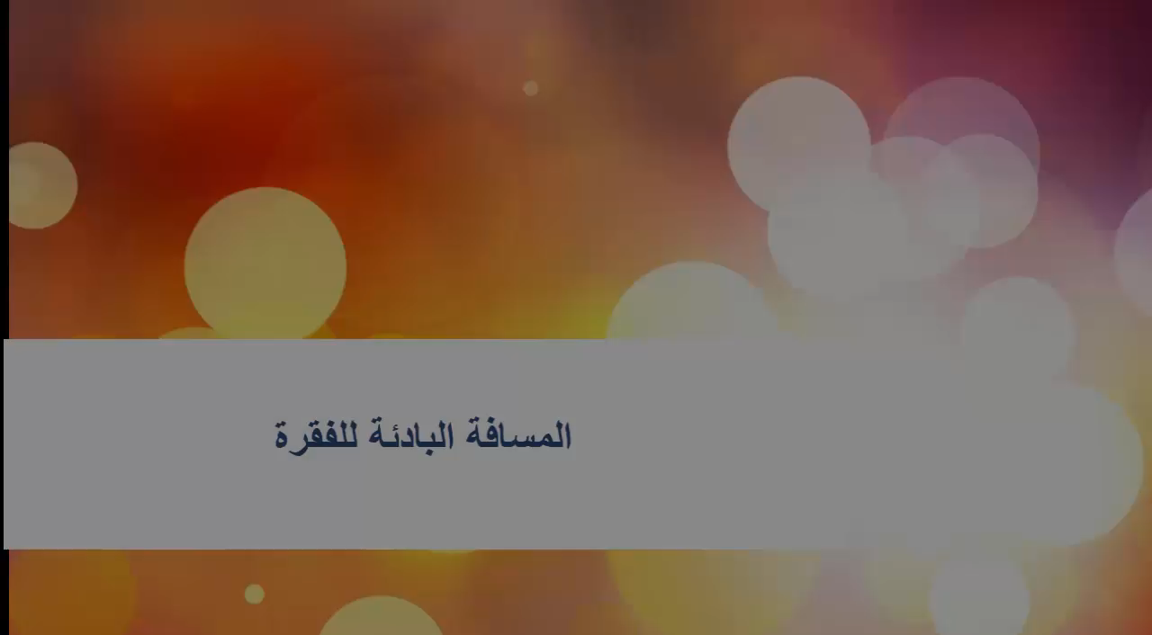
3- تنسيق الفقرات
المسافة البادئة للفقرة :
تحدد المسافة البادئة للفقرة مسافة الفقرة من
الهامش الأيمن أو الأيسر.

Slide 14
في بعض الأحيان تحتوي الفقرة على مسافة فارغة في بدايتها، وتسمى بالمسافة البادئة، ولإنشائها اضغط على مفتاح Tab من لوحة المفاتيح

Slide 15

3- تنسيق الفقرات
تباعد الأحرف :
تباعد الأحرف هو المسافة بين أحرف الكلمة. وتستخدم لتسهيل قراءة النص الخاص بك أو لجعل القاري ينتبه إلى كلمة معينة دون جعل الكلمة أو العبارة غامقة أو مسطرة.

Slide 16
معلومة
أمر الموضع (Position) ليس له علاقة بأدوات منخفض (subscript) أو مرتفع ((Superscript الموجودة في علامة تبويب الشريط الرئيسي (Home) داخل مجموعة الخط (Font)، هذه الأدوات تغير حجم الخط تلقائيا، في حين أن أمر الموضع لا يفعل ذلك

Slide 17
4- نصائح و إرشادات لتنسيق الفقرات
عندما تكتب نصاُ كبيراً يجب أن تتبع بعض القواعد على سبيل المثال :
عند إنشاء فقرة جديدة استمر في الكتابة حتى نهاية الفقرة
لا تضغط Enter بعد كل سطر
سيقوم البرنامج بنقل المؤشر إلى السطر التالي تلقائياً

Slide 18

4- نصائح و إرشادات لتنسيق الفقرات
هذه فقرة مع الكتابة المستمرة

Slide 19
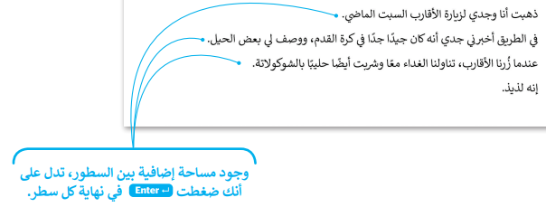
4- نصائح و إرشادات لتنسيق الفقرات
اضغط على Enter عندما تريد إنشاء فقرة جديدة أو إضافة عنصر جديد في قائمة تحتوي علی تعداد نقطي أو ترقيم فقط وسيضيف البرنامج تلقائيا مساحة أكبر بين الفقرات لتسهيل قراءة النص
وجود مساحة إضافية بين السطور،
تدل على أنك ضغطت Enter في نهاية كل سطر.

Slide 20
5- إظهار / إخفاء الأحرف غير القابلة للطباعة
تستخدم الأحرف غير القابلة للطباعة لإصلاح التخطيط والمظهر وأي مشكلات طباعة خاصة بمستند ما، ويمكن تفعيلها أو تعطيلها حسب الرغبة. إنها جزء من مجموعة أحرف لا تمثل رمزاً مكتوباً أو جزءا من النص داخل مستند أو رمز، ولكن وظيفتها هي الإشارة والتحكم في ترميز الأحرف.
يتم استخدامها لإخبار مایکروسوفت وورد بالشكل الذي يجب
أن يظهر عليه المستند.

Slide 21

4- نصائح و إرشادات لتنسيق الفقرات
إذا كنت ترغب في عدم إكمال السطر ومتابعة النص في سطر جديد دون مساحة فقرة إضافية فقط اضغط Enter + Shift
حيث تريد التوقف وتابع الكتابة.

Slide 22
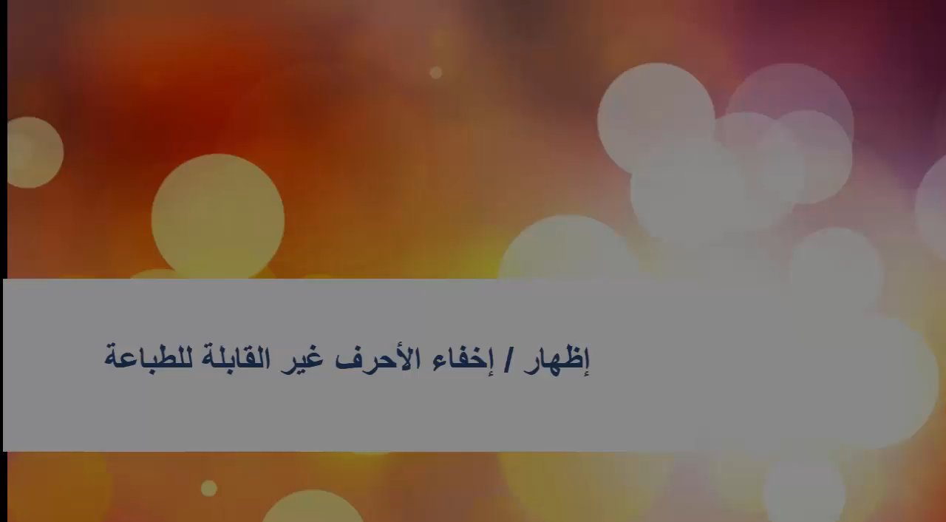
5- إظهار / إخفاء الأحرف غير القابلة للطباعة
عند الضغط على مفتاح Enter،
يتم إنشاء فقرة جديدة.
وعندما يتم الضغط على مفاتيح Enter +Shift ، سيطلب من مايكروسوفت وورد الانتقال للأسفل سطرا واحدا، لكنه لا ينشئ نفس التباعد مثل الضغط على مفتاح له Enter لأن مفاتيح Enter + Shift لا تشير إلى إنشاء فقرة جديدة، ولكن تنشئ فاصلا قدره سطر واحد.

Slide 23
لا تقلق بشأن هذه الرموز. ليس عليك إخفاءها قبل الطباعة. إنها ليست قابلة للطباعة. لإخفائها فقط اضغط مرة أخرى على زر إظهار / إخفاء (Show/Hide)

Slide 24
معلومة
إذا كنت تريد استخدام علامات الترقيم مثل النقطة (.) أو الفاصلة (،)، فاكتب الكلمة قبل علامة الترقيم أولا، ثم علامة الترقيم، ثم اترك مسافة واحدة فقط بعد علامة الترقيم.

Slide 25
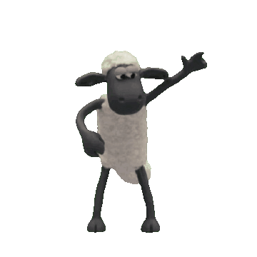
لنراجع درسنا
لنراجع درسنا

Slide 26





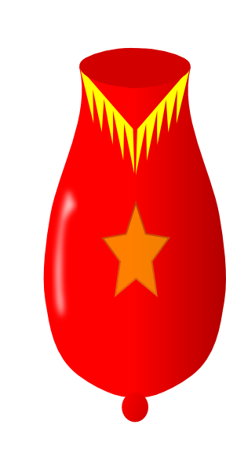
صح
خطأ
عند الضغط على مفتاح Caps Lock فتتحول الحروف الانجليزية إلى كبيرة أو صغيرة

Slide 27

إدراج
تنسيق
فقرة
لتغيير المسافة بين الاسطر نضغط على تباعد الاسطر و المسافات من مجموعة ...............

Slide 28
صح
خطأ
لا يمكن إظهار الأحرف غير القابلة للطباعة

Slide 29


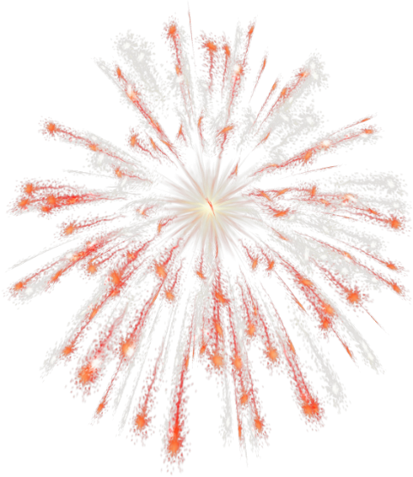

أحسنتم.. لقد أنهيتم المراجعة بنجاح!
أحسنتم.. لقد أنهيتم المراجعة بنجاح!

Slide 30
شكرا لحسن استماعكم

Slide 31

أحمد الثبيتي
@ahmedTOBITY

